Slide 1
AUDIÊNCIA PÚBLICA
2º QUADRIMESTRE
2016
IBIAM, 27 DE SETEMBRO DE 2016

Slide 2


Slide 3

ADMINISTRAÇÃO PÚBLICA

Slide 4
POLÍTICA
Se você não se interessa por este ASSUNTO, lembre-se que você será sempre comandado por aqueles que se interessam.

Slide 5
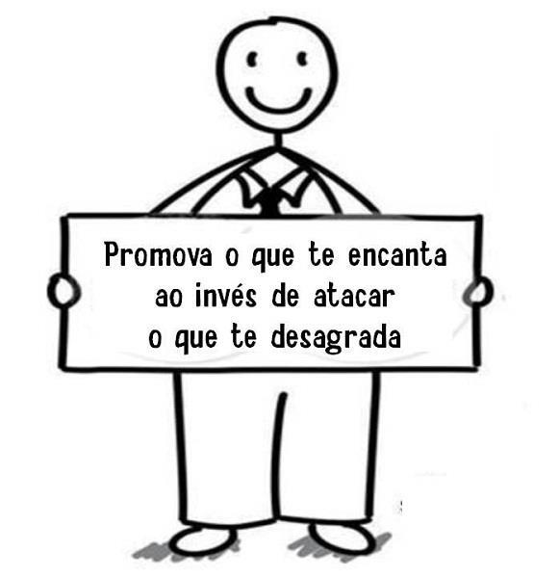

Slide 6
COLOQUE A ADMINISTRAÇÃO NOS TRILHOS
O Prefeito é o maquinista o resto é por conta da ENGRENAGEM;
A Tecnologia é a chave operacional do aumento da eficácia da Gestão Pública;
O Prefeito foi eleito para tomar decisões e não pode ter medo de tomá-las;
Monte bem o seu time e aja.

Slide 7
O SEGREDO DE UMA BOA ADMINISTRAÇÃO
O Segredo de uma boa Administração está na Tomada de Decisões;
Tem que fazer;
Não pode fazer;
Administração Pública se faz com Técnicos em cada área especifica;
O medo tira o estímulo à criatividade;
Ninguém trabalha bem, acuado ou com medo;
Quem investe em Pessoal atrai talentos.

Slide 8
TRANSIÇÃO
Após a festa da vitória e dos agradecimentos aos eleitores, é necessário preocupar-se com os atos de transição do Governo. Quem não tem esta determinação, já inicia a administração com ineficiência. Lembre-se a escolha do Secretariado é talvez o ato mais importante da Administração. Antes de tudo, tenha presente que o secretário precisa ser GESTOR. Eles precisam ter conhecimento Técnico sobre aquilo que vão comandar.

Slide 9
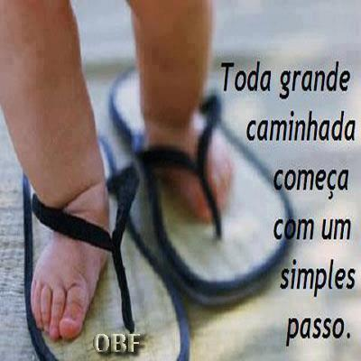

Slide 10
O BOM GESTOR
Faça somente o que for de competência e responsabilidade do Município;
Constitua um suporte Técnico centrado na realidade, porém focado em um futuro promissor para o seu município;
Valorize os Servidores Públicos municipais, pois são eles que executarão o seu projeto de governo;

Slide 11
O BOM GESTOR
Elabore instrumentos de Planejamento, mas dentro da realidade do município;
Elabore bons projetos com dados concisos e consistentes, capazes de motivar novas iniciativas;
Estruture a Unidade, respeitando as necessidades de seus munícipes e a realidade do município;

Slide 12
O BOM GESTOR
Ousa a sua comunidade, ela é sábia no que exige de seu gestor;
Não gaste mais do que arrecadar;
Preste Contas e obedeça à lei.

Slide 14
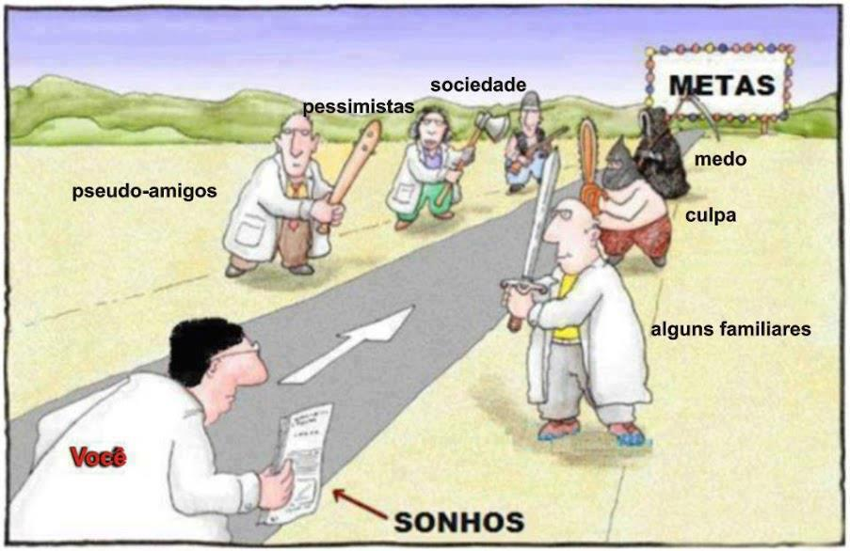

Slide 15
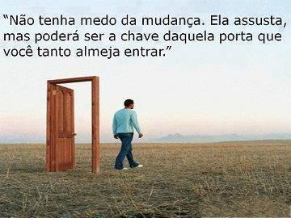

Slide 16
LICITAÇÃO
A Lei de Licitações 8.666 de 21/06/1993 requer atenção dos Princípios da Administração Pública, esta lei exige, legalidade, impessoalidade, moralidade, publicidade.
Regras: quem requisita, não compra. Quem compra não recebe. Quem compra e quem recebe não distribui. Quem compra, quem recebe e quem distribui, não paga. Quem requisita não faz o Edital. Quem faz o Edital, não participa do processo de aquisição do bem.

Slide 17
“A saúde é direito de todos e dever do Estado,”
A Constituição de 1988 no capitulo VIII da Ordem Social e na Seção II referente à Saúde define no artigo 196 que: “A saúde é direito de todos e dever do Estado, garantido mediante políticas sociais e econômicas que visem a redução do risco de doença e de outros agravos e ao acesso universal igualitário às ações e serviços para sua promoção, proteção e recuperação.”(Brasil, 1997).

Slide 18
A Saúde é um direito fundamental, mas não direito absoluto.

Slide 19
POR QUE SISTEMA ÚNICO?
Porque ele segue a mesma doutrina e os mesmos princípios organizativos em todo território nacional, sob a responsabilidade das três esferas autônomas de governo:
Federal;
Estadual;
Municipal.

Slide 20
PRINCÍPIOS DO SUS
São os princípios doutrinários do SUS:
Universalidade;
Equidade;
Integralidade.
Princípios organizativos do sus
Descentralização;
Regionalização e Hierarquização;
Controle Social.

Slide 21
ALGUMAS DAS PRINCIPAIS RESPONSABILIDADES DO GESTOR MUNICIPAL
Coordenar, planejar e avaliar as ações de saúde em nível municipal;
Executar as ações de atenção básica;
Co-responsabilidade de assistência de atenção à saúde de média e alta complexidade;
Promover o desenvolvimento das ações de promoção, proteção e recuperação da saúde;
Responsabilidade pelos Sistemas de Informações;
O gestor municipal deve aplicar recursos próprios e os repassados pela União e pelo estado.

Slide 22
ALGUMAS DAS PRINCIPAIS RESPONSABILIDADES DO GESTOR MUNICIPAL
Participar, do planejamento, da programação e da organização da rede regionalizada e hierarquizada do SUS, em conjunto com a direção estadual;
Executar serviços de vigilância epidemiológica, vigilância sanitária, de alimentação e nutrição, e de saúde do trabalhador;
Participar da execução, do controle e avaliação das ações referentes ao ambiente de trabalho;
Formar consórcios intermunicipais;
Normatizar complementarmente as ações e os serviços públicos de saúde no seu âmbito.

Slide 23
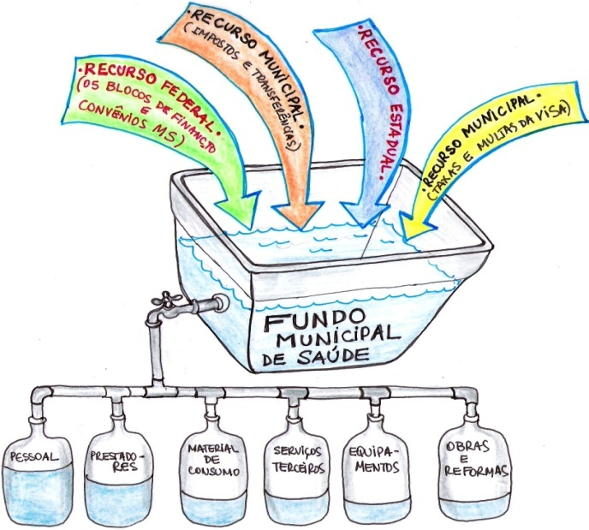

Slide 24
POLÍTICA DA ATENÇÃO PRIMÁRIA À SAÚDE
As Unidades Básicas de Saúde instaladas perto de onde as pessoas moram, trabalham, estudam e vivem desempenham um papel central na garantia à população de acesso a uma atenção à saúde de qualidade.

Slide 25
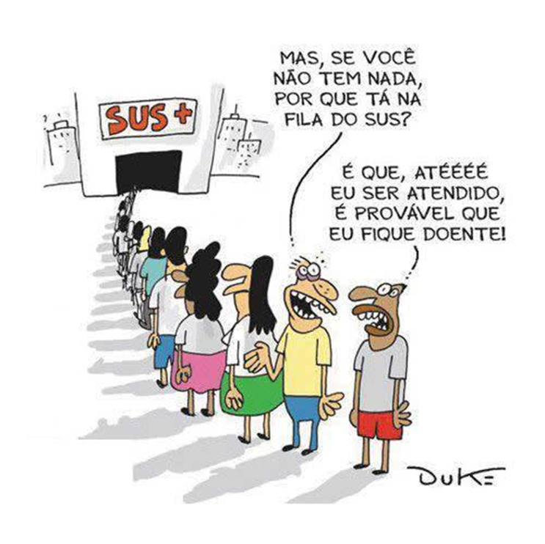

Slide 26
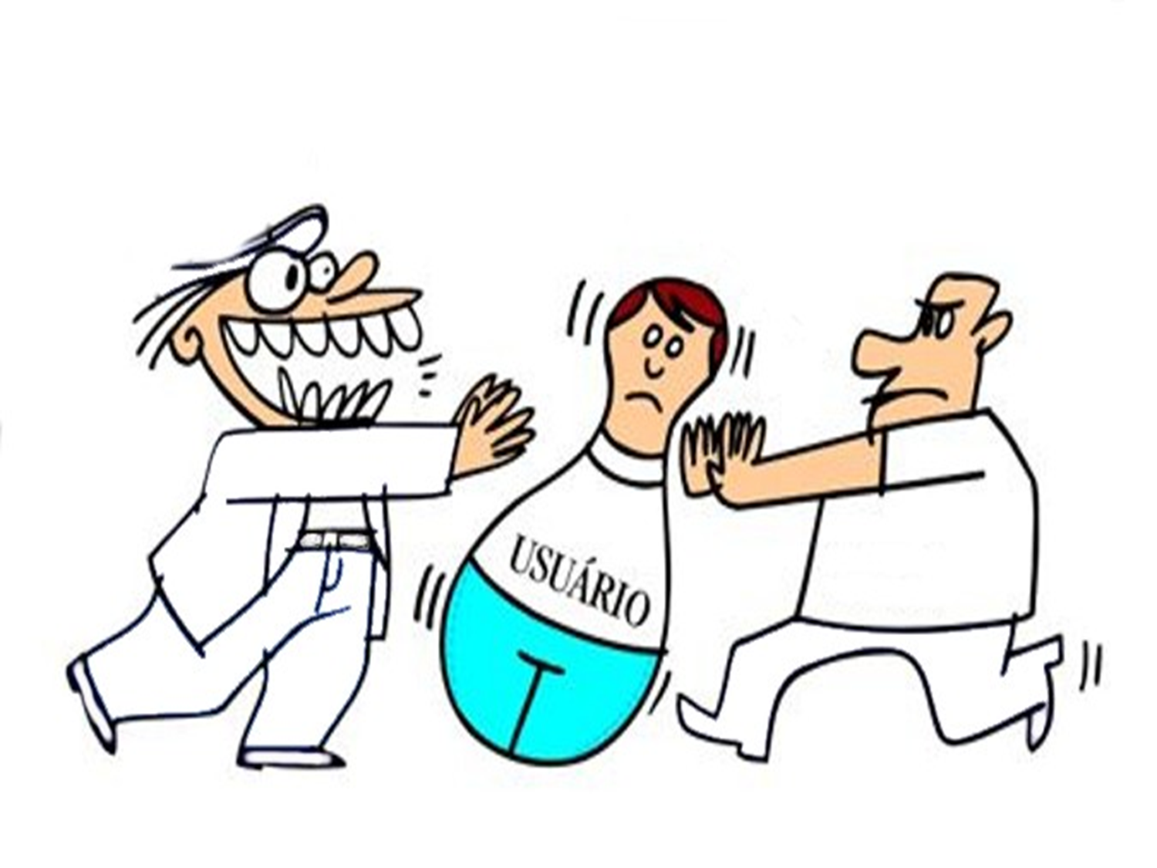

Slide 27
VÍDEO - CADEIRANTE

Slide 28
LEI COMPLEMENTAR Nº 141,
DE 13 DE JANEIRO DE 2012
Regulamenta o § 3o do art. 198 da Constituição Federal para dispor sobre os valores mínimos a serem aplicados anualmente pela União, Estados, Distrito Federal e Municípios em ações e serviços públicos de saúde; estabelece os critérios de rateio dos recursos de transferências para a saúde e as normas de fiscalização, avaliação e controle das despesas com saúde nas 3 (três) esferas de governo; revoga dispositivos das Leis nos 8.080, de 19 de setembro de 1990, e 8.689, de 27 de julho de 1993; e dá outras providências.

Slide 29
DECRETO Nº 7.508,
DE 28 DE JUNHO DE 2011
Regulamenta a Lei nº 8.080, de 19 de setembro de 1990, para dispor sobre a organização do Sistema Único de Saúde - SUS, o planejamento da saúde, a assistência à saúde e a articulação interfederativa, e dá outras providências.

Slide 30
O SUS não é um serviço ou instituição, mas um SISTEMA, um conjunto de unidades, serviços e ações que interagem para um objetivo comum: a promoção, proteção e recuperação da Saúde.

Slide 31
Informações em Saúde
As informações estão sempre presentes no nosso cotidiano e participam diretamente de todas as decisões que tomamos, todos os dias;
Refletem os nossos valores, a nossa visão de mundo, além de outras peculiaridades de quem quer que as esteja utilizando, e influem diretamente nas decisões que tomamos;
As informações podem atuar como um meio para diminuir o grau de incerteza sobre determinada situação, apoiando o processo de tomada de decisão.

Slide 32
VIDEO - FOCO NO CLIENTE

Slide 33

O que é Controle Social?
É a capacidade que tem a sociedade organizada de atuar nas políticas públicas, em conjunto com o Estado, para estabelecer suas necessidades, interesses e controlar a execução destas políticas.

Slide 34
Na prática o que são os Conselhos?
Os conselhos são orgãos colegiados que participam da gestão das políticas públicas que são constituídos por membros do poder público e da sociedade civil.

Slide 35

Os conselhos podem ser deliberativos ou consultivos.
Por natureza são:
1) Democráticos – as decisões tomadas coletivamente;
2) Representativos – ser porta-voz de uma demanda;
3) Permanentes – criado por lei, integra a gestão política;
4) Paritários – elementos pares a fim de estabelecer igualdade nas decisões.

Slide 36
Objetivos dos Conselhos
Promover um atendimento de qualidade para a população;
Tem a função de formular estratégias, controlar e fiscalizar a execução das políticas públicas, inclusive nos aspectos econômicos e financeiros.

Slide 37
VÍDEO – TRABALHO EM EQUIPE

Slide 38


Slide 39
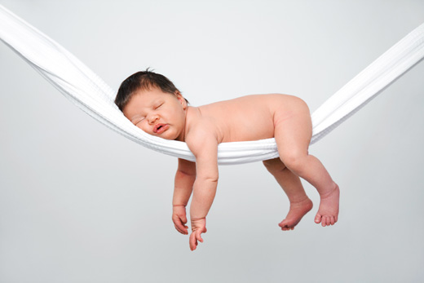
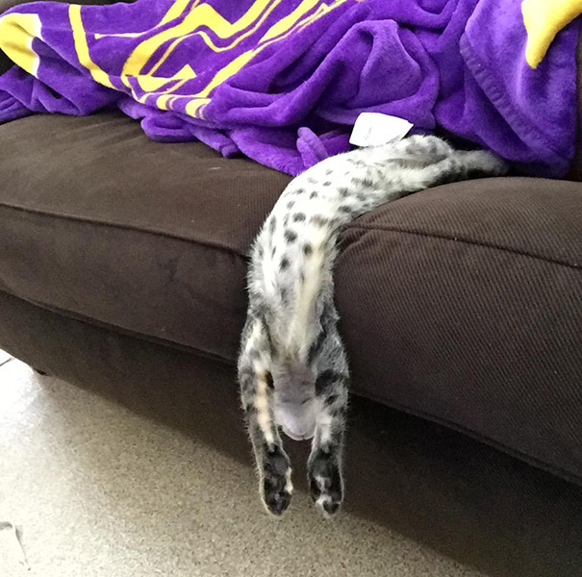
MUITO OBRIGADA PELA ATENÇÃO DE TODOS!
JOANA CELIA BECKER RINALDI
AUXILIAR ADMINISTRATIVO
SECRETARIA MUNICIPAL DE SAÚDE DE IBIAM/SC

